Slide 1





TIẾT 5
HỌC HÁT BÀI: QUỐC CA VIỆT NAM
Nhạc và lời Văn Cao

Slide 2

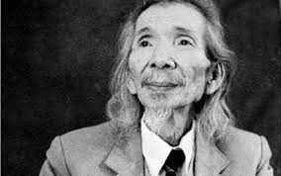
HOẠT ĐỘNG HÌNH THÀNH KIẾN THỨC
Giới thiệu tác giả-tác phẩm
Văn Cao sinh ngày 15 tháng 11 năm 1923 – mất ngày 10 tháng 7 năm 1995
Quốc ca trước có tên gọi "Tiến quân ca" là một bài hát do nhạc sĩ Văn Cao (1923–1995) sáng tác vào năm 1944 và được sử dụng làm quốc ca của nước Cộng hòa xã hội chủ nghĩa Việt Nam kể từ năm 1976.

Slide 3
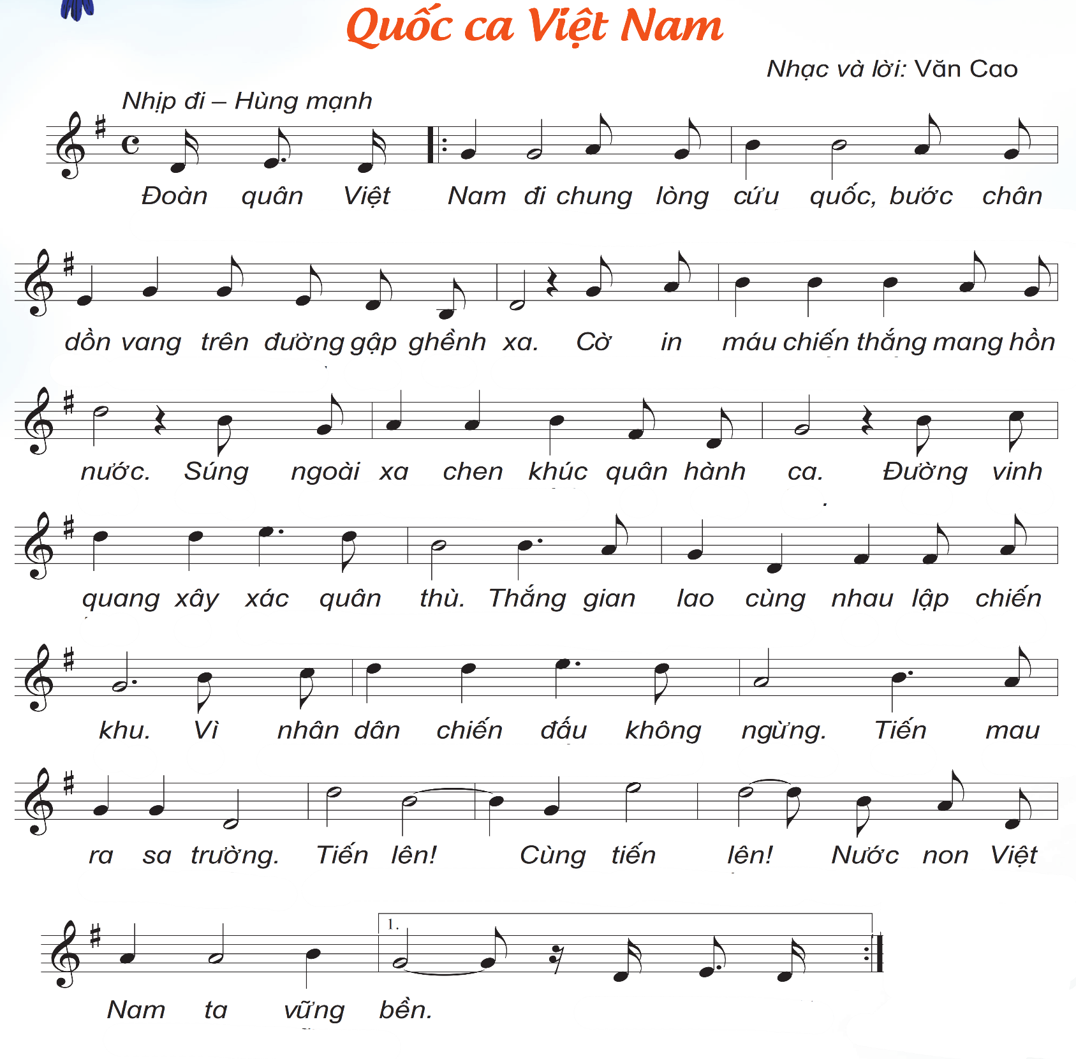

Hát lời 1 với các hình thức

